Slide 1


پیاده‌سازی تابع کانولوشن و ادغام روی FPGA
سینا مهدی‌پور سراوانی
sinamahdipour@aut.ac.ir
استاد راهنما: دکتر رضا صفابخش
دانشکده‌ی مهندسی کامپیوتر و فناوری اطلاعات
دانشگاه صنعتی امیرکبیر (پلی‌تکنیک تهران)

Slide 2
فهرست
مقدمه و انگیزه
معرفی مبانی
مرور کارهای مرتبط
پیاده‌سازی
جمع‌بندی و کارهای آینده

Slide 3
مقدمه و انگیزه
فهم تصویر
دشوار برای رایانه
اهمیت روزافزون
کاربردها
زمینه‌ی تحقیقاتی پویا
شکل 1- یک ماشین خودکار [27]
معرفی مبانی
جمع‌بندی
پیاده‌سازی
مرور کارهای مرتبط
مقدمه و انگیزه

Slide 4


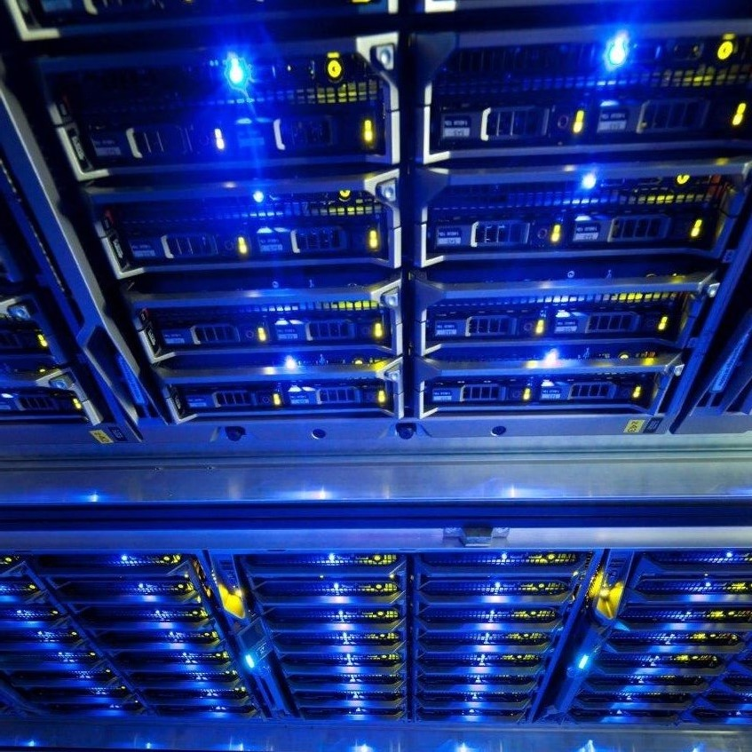
مقدمه و انگیزه
روش‌ها
الگوریتم‌های از پیش مشخص شده
یادگیری ماشین
پلتفورم‌های قدرتمند با کارایی بالا
حجم زیاد داده
معرفی مبانی
جمع‌بندی
پیاده‌سازی
مرور کارهای مرتبط
مقدمه و انگیزه

Slide 5
مقدمه و انگیزه
بهترین روش: CNN
الهام گرفته از مغز
طرح ایده: 80 سال پیش/ امکانات: امروزه
توان رقابت با انسان در طبقه‌بندی تصاویر
هزینه: پیچیدگی محاسباتی بالا
شکل 2- نمایش عملکرد یک CNN [27]
معرفی مبانی
جمع‌بندی
پیاده‌سازی
مرور کارهای مرتبط
مقدمه و انگیزه

Slide 6
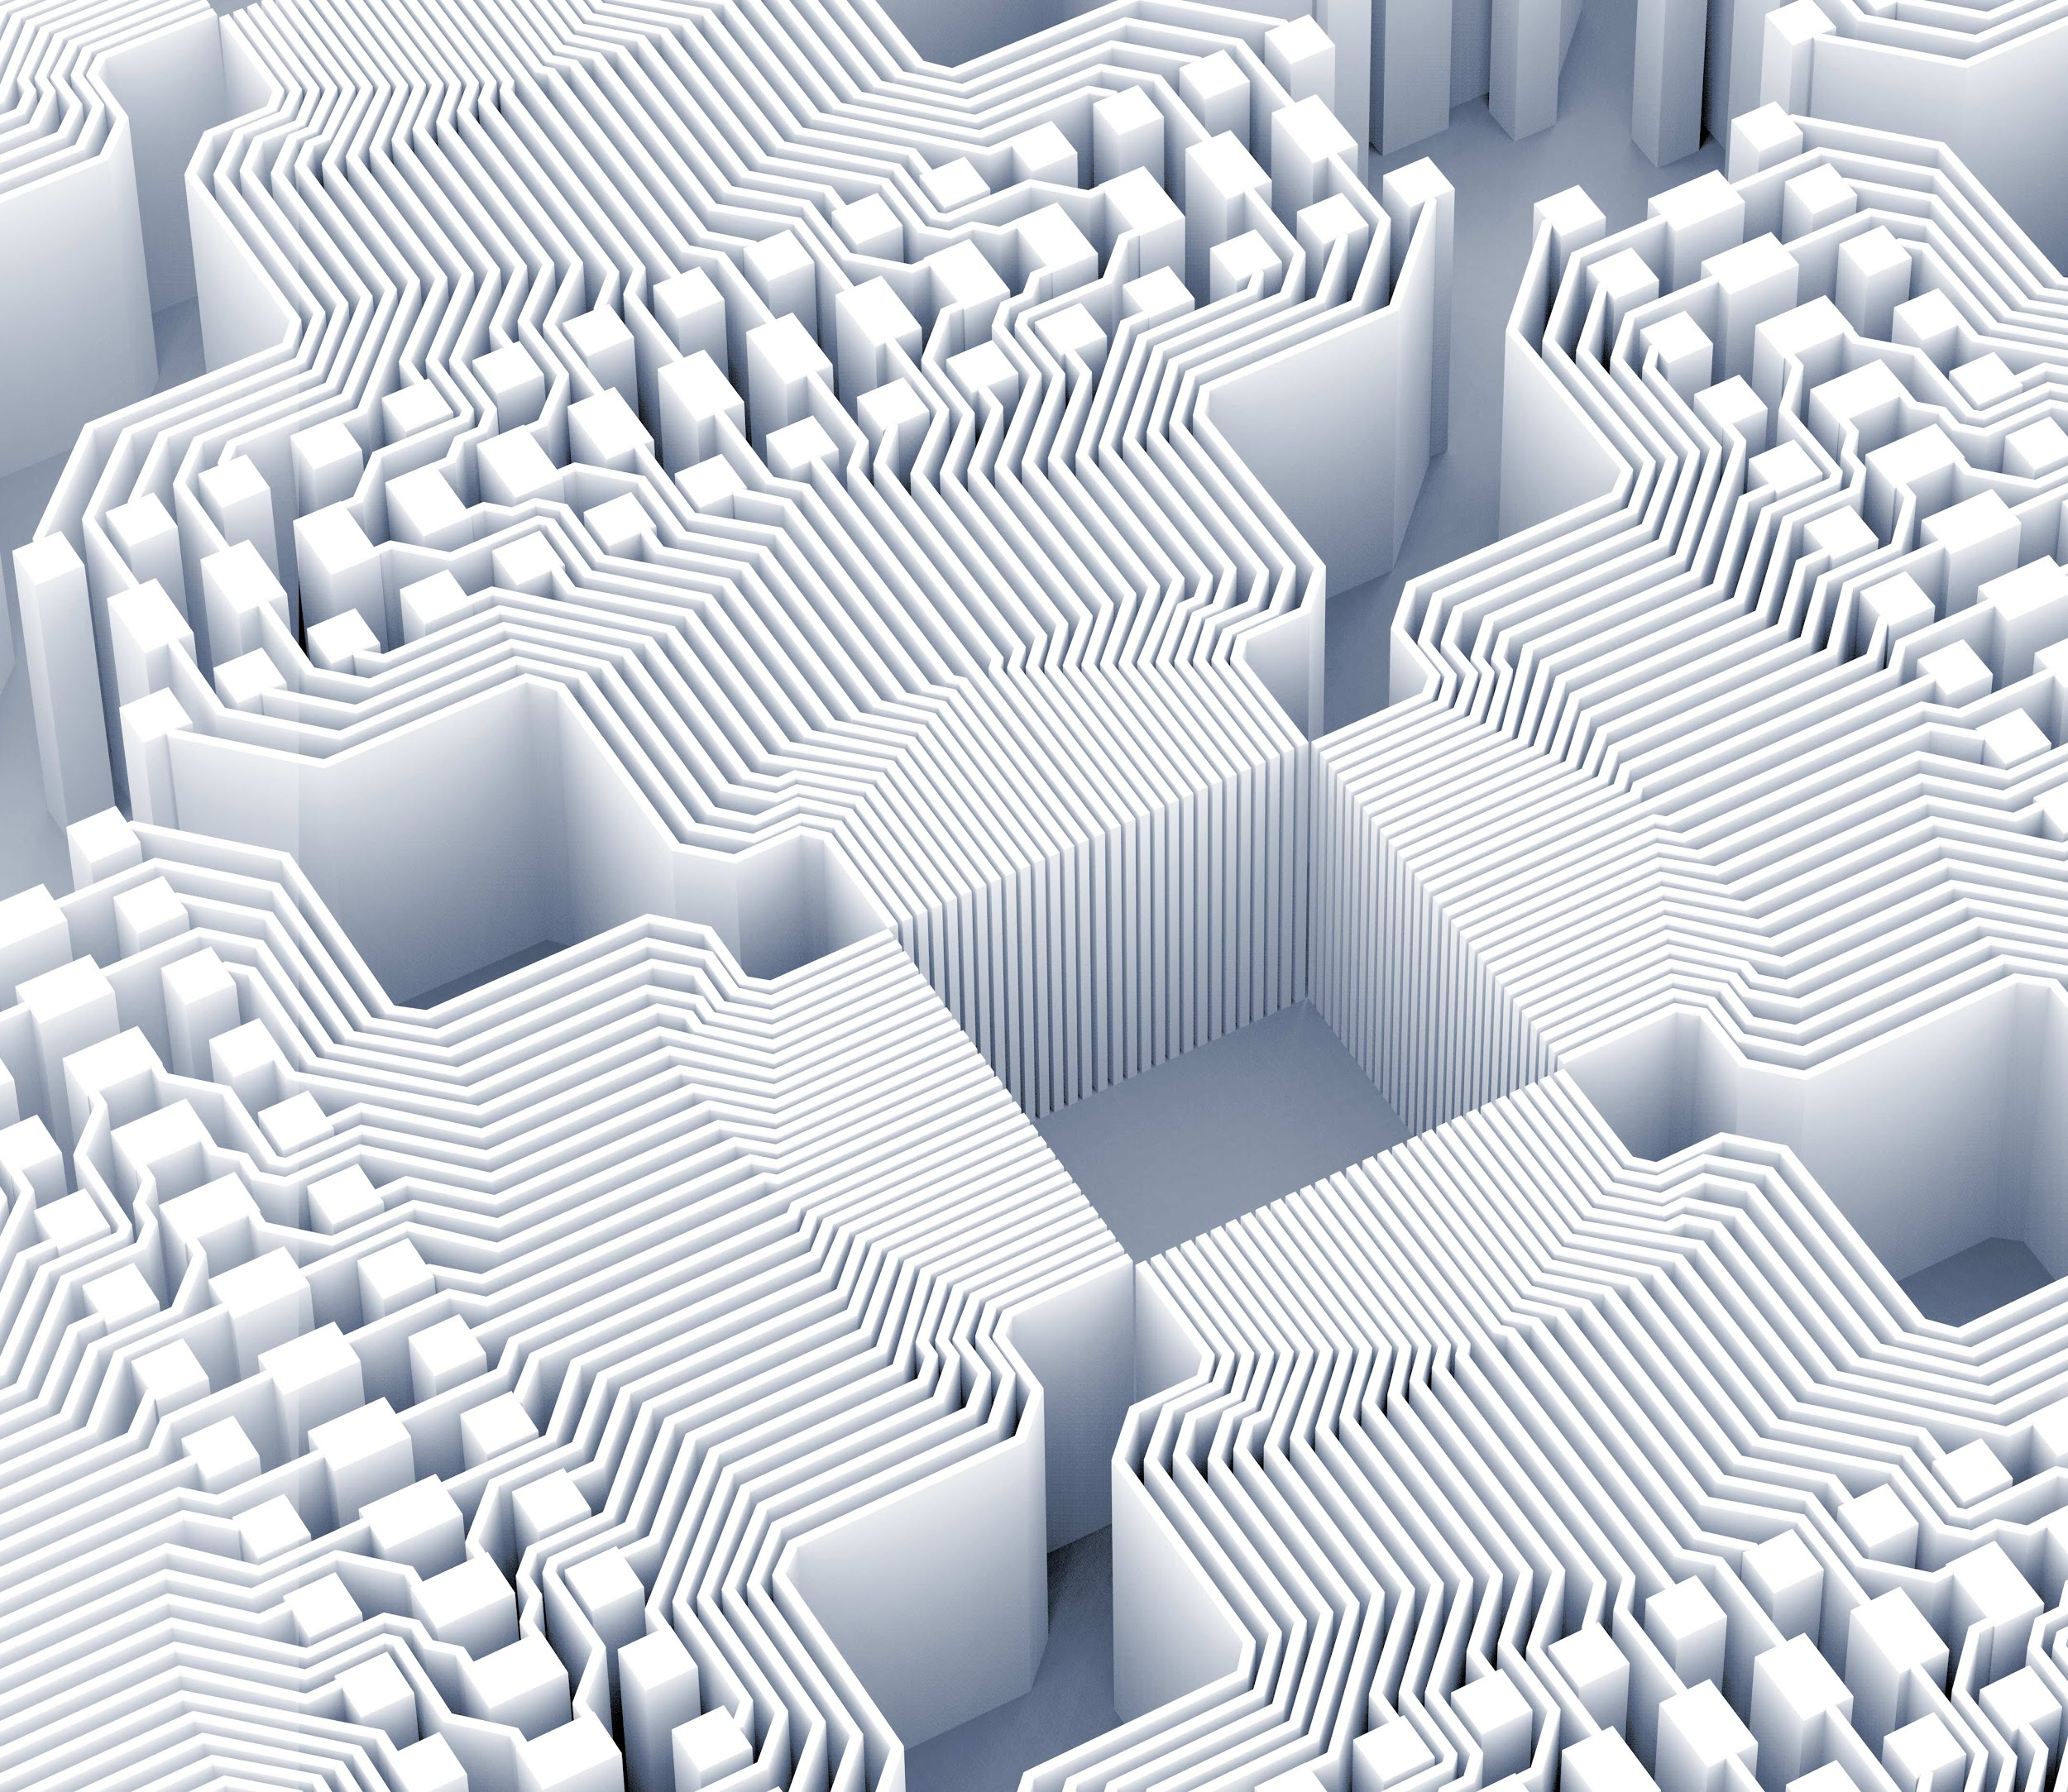
سیستم‌های نهفته و CNN
قابل انجام با GPU اما:
مقدمه و انگیزه
دستگاه‌های پوشیدنی، موبایل و تبلت
پهپاد و ماشین‌های خودکار
نیاز فزاینده به استفاده در سیستم‌های نهفته
اندازه‌ی کوچک، کارآمدی بالا، قدرت محاسباتی زیاد
FPGA
معرفی مبانی
جمع‌بندی
پیاده‌سازی
مرور کارهای مرتبط
مقدمه و انگیزه

Slide 7
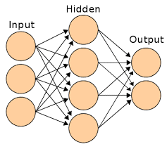

معرفی مبانی: شبکه‌ی عصبی
لایه‌هایی از واحدهای محاسباتی (نورون)
بهینه‌سازی وزن‌ها
دو فاز جلورانی و آموزش
$$y=f(w.x+b)$$
شکل 3- یک شبکه‌ی عصبی
معرفی مبانی
جمع‌بندی
پیاده‌سازی
مرور کارهای مرتبط
مقدمه و انگیزه

Slide 8
شبکه‌ی عصبی کانولوشنی
به طور خاص مناسب داده‌های دو بعدی مثل تصویر
محلی بودن اطلاعات در تصویر
جایگزینی لایه‌ی کاملا متصل با لایه‌ی کانولوشن
حفظ اطلاعات همسایگی
اشتراک وزن‌ها
کاهش بعد
معرفی مبانی
جمع‌بندی
پیاده‌سازی
مرور کارهای مرتبط
مقدمه و انگیزه

Slide 9
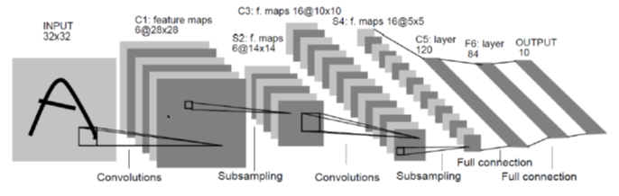
شبکه‌ی عصبی کانولوشنی
لایه‌های CNN: کانولوشن، ادغام، غیر خطی، کاملا متصل، نرمال‌سازی، dropout، softmax
شکل 4- تشریح یک CNN [10]
معرفی مبانی
جمع‌بندی
پیاده‌سازی
مرور کارهای مرتبط
مقدمه و انگیزه

Slide 10
FPGA
سخت‌افزار نرم
آرایه‌ی دوبعدی از بلوک‌های منطق
شبکه‌ای از سیم‌های افقی و عمودی با سوییچ
واحدهای سخت‌افزاری توابع خاص
شکل 5- ساختار داخلی FPGA [27]
معرفی مبانی
جمع‌بندی
پیاده‌سازی
مرور کارهای مرتبط
مقدمه و انگیزه

Slide 11
FPGA
نقاط قوت:
وجود بلوک‌های منطق general purpose
ساخت شتاب‌دهنده‌های اختصاصی
افزایش سرعت و گذردهی
کاهش مصرف انرژی
نقاط ضعف:
کندی و پیچیدگی زیاد در توسعه و طراحی
توجه به منابع موجود روی تراشه و نگاشت کارآمد
معرفی مبانی
جمع‌بندی
پیاده‌سازی
مرور کارهای مرتبط
مقدمه و انگیزه

Slide 12
پیاده‌سازی روی FPGA
توصیف طرح در سطح RTL
زبان VHDL/Verilog
پروسه‌های موازی
سیگنال‌های دودویی
مشکلات
دشواری شکستن الگوریتم به سطح RTL
احتمال بالای خطا
پرهزینه بودن تغییرات
نیاز به دانش تخصصی
نزدیکی به سخت‌افزار و کنترل بالا
راه حل: سنتز سطح بالا
معرفی مبانی
جمع‌بندی
پیاده‌سازی
مرور کارهای مرتبط
مقدمه و انگیزه

Slide 13
سنتز سطح بالا (HLS)
زبان‌های خانواده‌ی C
سپردن جزییات به کامپایلر: تبدیل کد نرم‌افزاری ترتیبی به توصیف همروند سخت‌افزاری
استفاده از مفاهیم سطح بالا: struct، float، حلقه، آرایه، فراخوانی تابع، کلاس
تبدیل به شمارنده، هسته‌های محاسباتی، پروتکل‌ها و زمان‌بندی و ماشین حالت متناسب
محدودیت‌ها: اختصاص پویای حافظه، System Call
معرفی مبانی
جمع‌بندی
پیاده‌سازی
مرور کارهای مرتبط
مقدمه و انگیزه
Notes:
کنترل کامپایل با پراگما ها و دایرکتیوها

Slide 14
سنتز سطح بالا (HLS)
نکات مثبت و منفی
افزایش سطح تجرد و توسعه‌ی سریع
افزایش بهره‌وری
کنترل کمتر روی طرح نهایی
با توجه به پیچیدگی RTL، نیاز به سرعت ارائه‌ی محصول و وجو منابع فراوان روی FPGA-های امروزی، مصالحه‌ی خوبی به نظر می‌رسد.
معرفی مبانی
جمع‌بندی
پیاده‌سازی
مرور کارهای مرتبط
مقدمه و انگیزه
Notes:
ابزارهای hls حدود 15 ساله که به بازار اومدن اما بیشتر مهندسین هنوز از rtl برای طراحی هاشون استفاده میکنن. تبدیل کردن توصیف ترتیبی سطح بالای نرم افزاری به معماری سخت افزاری موازی و کاملا بهینه کار بسیار پیچیده اس هست. درسته که هزینه های زیاد مالی و زمان زیادی برای ریسرچ در زمینه ی hls اختصاص دادن اما نتایج این تحقیقات هنوز به شدت وابسته به استایل کد زدن و جزییات پیچیده ی طراحی هستن. از اونجایی که عیب و نقص ها و ناکاراییی های کامپایلر تنها در طی طراحی مشخص میشن، تصمیم به استفاده از hls ریسک غیر قابل انکاری رو داره.

Slide 15
مرور کارهای مرتبط: معماری شتاب‌دهنده‌های FPGA
شکل 6- یک معماری معمول برای FPGA Accelerator [1]
معرفی مبانی
جمع‌بندی
پیاده‌سازی
مرور کارهای مرتبط
مقدمه و انگیزه

Slide 16
محدودیت‌های شتاب‌دهنده‌های FPGA
حافظه
مدل‌های رایج CNN: 100 تا 1000 مگابایت پارامتر
حافظه‌ی بزرگ‌ترین تراشه‌های FPGA: 50 مگابایت
استفاده از حافظه‌ی خارجی: پهنای باند و مصرف انرژی روی کارایی محدودیت ایجاد می‌کند.
ظرفیت محاسباتی
تراشه‌های بزرگ: تا 10 ترافلاپ بر ثانیه
تراشه‌های رده پایین: 20 گیگافلاپ بر ثانیه: عدم پشتیبانی از پردازش فیلم real-time قابل حمل
معرفی مبانی
جمع‌بندی
پیاده‌سازی
مرور کارهای مرتبط
مقدمه و انگیزه
Notes:
با وجود این چالش­ها، محققین روش­های بهینه­سازی جالبی را در سطوح الگوریتم و معماری برای طراحی شتاب­دهنده­های شبکه­های عصبی با کارایی بالا روی FPGA ارائه داده­اند که در این بخش به معرفی آن­ها می­پردازیم.

Slide 17
بهینه‌سازی‌های ارائه شده
بهینه‌سازی مدل‌های شبکه‌ی عصبی
ساخت معماری بهینه [14]
فشرده‌سازی مدل‌های موجود [24]
بهینه‌سازی معماری سخت‌افزاری
خط لوله، باز کردن حلقه، افزایش فرکانس، کانولوشن سریع، عملیات محاسبه با عرض کمتر
معرفی مبانی
جمع‌بندی
پیاده‌سازی
مرور کارهای مرتبط
مقدمه و انگیزه
Notes:
یک کار جالبی هم که تو [5 تو سروی] کردن اینه که دو تا لایه ی پشت هم رو یکی کردن و به این روش انتقال داده بین دو تا لایه رو حذف کردن. به این شکل تونستن با 20 درصد انتقال داده ی بیشتر روی چیپ، 95 درصد انتقال داده خارج چیپ رو کاهش بدن

Slide 18
بهینه‌سازی مدل: فشرده‌سازی
گسسته‌سازی [16، 17، 18]
بازنمایی با تعداد بیت کمتر: کاهش حافظه‌ی مورد نیاز و کاهش هزینه‌ی عملیات محاسباتی
کاهش تعداد وزن‌ها
کاهش رتبه‌ی ماتریس وزن‌ها [19]: 64% کاهش اندازه‌ی لایه‌ی کاملا متصل و کاهش دقت 0.04%
هرس کردن [21، 22]: حذف 90% وزن‌ها و کاهش دقت 1%
معرفی مبانی
جمع‌بندی
پیاده‌سازی
مرور کارهای مرتبط
مقدمه و انگیزه

Slide 19
pipeCNN [23]
استفاده از Intel FPGA SDK for OpenCL
خطه لوله‌سازی
اعداد ممیز شناور 32 بیتی
تست روی VGG-16 و AlexNet: تاخیر طبقه‌بندی 718 و 43 میلی‌ثانیه
معرفی مبانی
جمع‌بندی
پیاده‌سازی
مرور کارهای مرتبط
مقدمه و انگیزه

Slide 20
FINN [24]
استفاده از Xilinx Vivado HLS
شبکه‌ی عصبی دودویی
مدل آموزش‌دیده روی دیتاست MNIST: تاخیر طبقه‌بندی 0.31 میکروثانیه
معرفی مبانی
جمع‌بندی
پیاده‌سازی
مرور کارهای مرتبط
مقدمه و انگیزه

Slide 21
پیاده‌سازی: جریان طراحی
شکل 7- جریان طراحی در HLS [12]
معرفی مبانی
جمع‌بندی
پیاده‌سازی
مرور کارهای مرتبط
مقدمه و انگیزه

Slide 22
هدف
تابع کانولوشن و ادغام
برد ZYBO
ساخت IP Core با استفاده از Vivado HLS
اعمال 3 فیلتر 3*3 بر تصویر ورودی
معرفی مبانی
جمع‌بندی
پیاده‌سازی
مرور کارهای مرتبط
مقدمه و انگیزه

Slide 23
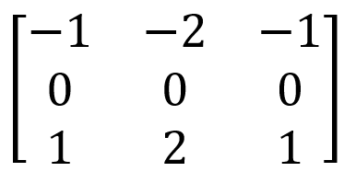
فیلترها
شفافیت (Sharpen)
منبت‌کاری (Emboss)
تشخیص لبه سوبل
معرفی مبانی
جمع‌بندی
پیاده‌سازی
مرور کارهای مرتبط
مقدمه و انگیزه

Slide 24
برخی جزییات پیاده‌سازی
IP Core با درگاه‌های AXI
اندازه‌ی تصاویر
تصاویر سیاه سفید: uint8_t
معرفی مبانی
جمع‌بندی
پیاده‌سازی
مرور کارهای مرتبط
مقدمه و انگیزه

Slide 25
پیاده‌سازی توابع
تابع اصلی
تبدیل ورودی AXI به داده‌ساختار ماتریسی Mat
انجام کانولوشن
پدینگ به اندازه‌ی 1 در هر دو ضلع
گام برابر 1
تابع ادغام
دو حلقه‌ی تو در تو
ادغام 2 در 2
Max Pooling
معرفی مبانی
جمع‌بندی
پیاده‌سازی
مرور کارهای مرتبط
مقدمه و انگیزه

Slide 26
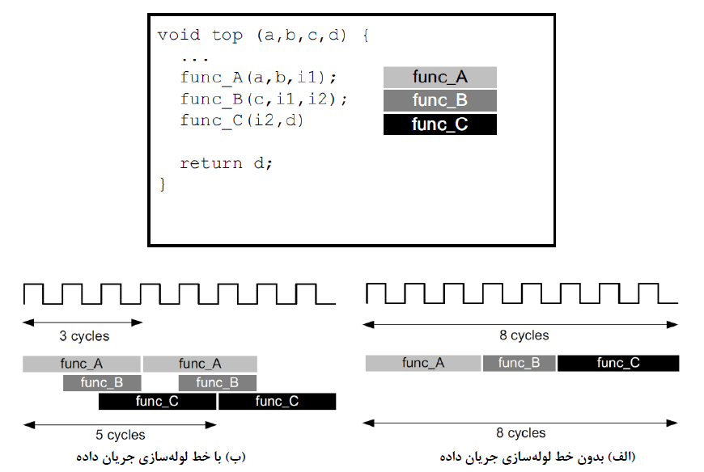
بهینه‌سازی: Dataflow
شکل 8- شرح Dataflow [12]
معرفی مبانی
جمع‌بندی
پیاده‌سازی
مرور کارهای مرتبط
مقدمه و انگیزه

Slide 27
محدودیت‌های Dataflow
در جریان بودن داده در طول طرح از کاری به کار دیگر به ترتیب
پیروی از الگوی تک-تولیدکننده تک-مصرف کننده
نبود بازخورد بین کارها
شرطی نبودن اجرای کارها
مشخص بودن محدوده‌ی حلقه
معرفی مبانی
جمع‌بندی
پیاده‌سازی
مرور کارهای مرتبط
مقدمه و انگیزه

Slide 28
بهینه‌سازی: خط لوله و باز کردن حلقه
خط لوله‌سازی حلقه‌های تابع ادغام
عدم وجود وابستگی بین تکرارها
اجرای همزمان تکرارها
تاخیر گذردهی طرح: 23000 کلاک
باز کردن حلقه‌های تابع ادغام
مساحت بیشتر نسبت به خط لوله
عدم سنتز در اندازه‌ی 164*92
تاخیر گذردهی طرح: 35000 کلاک
معرفی مبانی
جمع‌بندی
پیاده‌سازی
مرور کارهای مرتبط
مقدمه و انگیزه

Slide 29

نیمکت آزمون (Testbench)
بررسی عملکرد با شبیه‌سازی کد C
شکل 9- یک تصویر ورودی به ماژول
معرفی مبانی
جمع‌بندی
پیاده‌سازی
مرور کارهای مرتبط
مقدمه و انگیزه

Slide 30

نیمکت آزمون (Testbench)
شکل 10- خروجی فیلتر تشخیص لبه
معرفی مبانی
جمع‌بندی
پیاده‌سازی
مرور کارهای مرتبط
مقدمه و انگیزه

Slide 31

نیمکت آزمون (Testbench)
شکل 11- خروجی فیلتر منبت‌کاری
معرفی مبانی
جمع‌بندی
پیاده‌سازی
مرور کارهای مرتبط
مقدمه و انگیزه

Slide 32

نیمکت آزمون (Testbench)
شکل 12- خروجی فیلتر شفافیت
معرفی مبانی
جمع‌بندی
پیاده‌سازی
مرور کارهای مرتبط
مقدمه و انگیزه

Slide 33
کد معادل نرم‌افزاری
استفاده از Visual Studio به زبان C
فریم‌ورک OpenCV
مقایسه‌ی 300 خروجی برای 100 عکس ورودی از MNIST
تا اینجا: اثبات صحت عملکرد شبیه‌سازی کد HLS
معرفی مبانی
جمع‌بندی
پیاده‌سازی
مرور کارهای مرتبط
مقدمه و انگیزه

Slide 34
شبیه‌سازی توأم C و RTL
بعد از سنتز
سنجش صحت عملکرد خروجی مدار RTL
طبق روش شرکت Xilinx: مقایسه داده‌های طلایی با خروجی فراخوانی تابع HLS
برگرداندن «صفر» در صورت یکسان بود و «یک» در صورت متفاوت بودن
اثبات صحت عملکرد RTL تولید شده پس از سنتز
معرفی مبانی
جمع‌بندی
پیاده‌سازی
مرور کارهای مرتبط
مقدمه و انگیزه

Slide 35
آزمایش بر روی برد
نیاز به یک طرح کامل Vivado
اندازه‌ی تصویر ورودی 10*10 و خروجی 5*5
قراردادن ماتریس تصویر ورودی در یک فایل سرآیند
خواندن خروجی‌ها با ماژول اشکال‌زدایی: قرار دادن probe روی درگاه AXI خروجی IP Core
فعال‌سازی IP Core به کمک پردازنده‌ی ZYNQ
معرفی مبانی
جمع‌بندی
پیاده‌سازی
مرور کارهای مرتبط
مقدمه و انگیزه

Slide 36
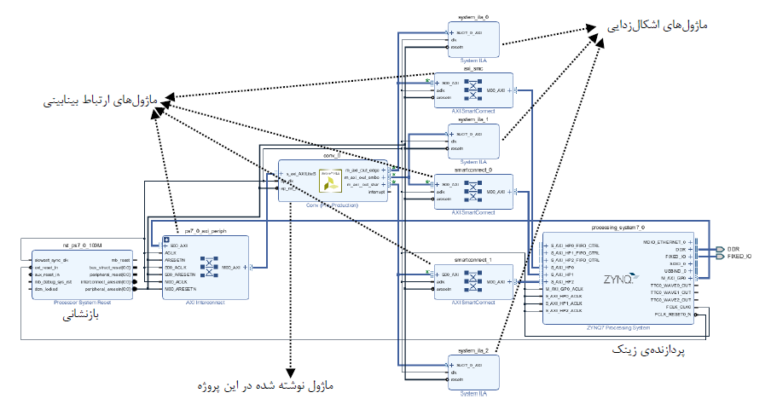
طرح کامل در Vivado
شکل 13- طرح کامل Vivado

Slide 37
آزمایش بر روی برد
ساخت HDL Wrapper: نگاشت پین‌های طرح روی برد
سنتز، پیاده‌سازی، ساخت بیت‌استریم و export سخت‌افزار
ایجاد برنامه‌ی Xilinx SDK
راه‌اندازی ماژول به کمک توابع تولید شده در board support package
تنظیمات capture در ماژول اشکال‌زدایی
معرفی مبانی
جمع‌بندی
پیاده‌سازی
مرور کارهای مرتبط
مقدمه و انگیزه

Slide 38
اجرا بر روی برد
ماتریس تصویر ورودی
معرفی مبانی
جمع‌بندی
پیاده‌سازی
مرور کارهای مرتبط
مقدمه و انگیزه

Slide 39
اجرا بر روی برد
خروجی مورد انتظار تشخیص لبه
مقادیر قرارگرفته روی درگاه تشخیص لبه:
00000000, 00, 000b27, 1a00, 0c00, 544d10, ff, 900000ff, ffff2eff, ff
0,0,0,0,0,0,11,39,26,0,12,0,84,77,16,255,144,0,0,255,255,255,46,255,255
معرفی مبانی
جمع‌بندی
پیاده‌سازی
مرور کارهای مرتبط
مقدمه و انگیزه

Slide 40
اجرا بر روی برد
خروجی مورد انتظار منبت‌کاری
مقادیر قرارگرفته روی درگاه منبت‌کاری:
cd0e40ff, ff, 360d63, 7eb3, 5a6c, 99aa7f, ff, 89616eff, ff8761ff, ff
205,14,64,255,255,54,13,99,126,179,90,108,153,170,127,255,137,97,110,255,255,135,97,255,255
معرفی مبانی
جمع‌بندی
پیاده‌سازی
مرور کارهای مرتبط
مقدمه و انگیزه

Slide 41
اجرا بر روی برد
خروجی مورد انتظار شفافیت
مقادیر قرارگرفته روی درگاه شفافیت:
ff946684, ff, c67a5f, 6ade, 766e, 55ba85, f3, d2bbb2ff, ffff38ff, ff
255,148,102,132,255,198,122,95,106,222,118,110,85,186,133,243,210,187,178,255,255,255,56,255,255
معرفی مبانی
جمع‌بندی
پیاده‌سازی
مرور کارهای مرتبط
مقدمه و انگیزه

Slide 42
تحلیل نتایج
بررسی برای اندازه‌ی ورودی 164*92
طرح سخت‌افزاری بدون بهینه‌سازی: تاخیر 203336 کلاک با پریود 10 نانوثانیه
تاخیر آماده‌سازی خروجی: حدود 2 میلیون نانوثانیه
طرح سخت‌افزاری با بهینه‌سازی Dataflow و خط لوله: تاخیر 23152 کلاک با پریود 10 نانوثانیه
تاخبر آماده‌سازی خروجی: حدود 200 هزار نانوثانیه
معرفی مبانی
جمع‌بندی
پیاده‌سازی
مرور کارهای مرتبط
مقدمه و انگیزه

Slide 43
تحلیل نتایج
برنامه‌ی نرم‌افزاری: پردازنده‌ی Intel Core i7 و 8 گیگابایت RAM
تاخیر آماده‌سازی خروجی: حدود 7 میلیون نانوثانیه
طرح سخت‌افزاری بدون بهینه‌سازی، 3 برابر سریع‌تر برنامه‌ی نرم‌افزاری است.
طرح سخت‌افزاری پس از بهینه‌سازی، 9 برابر سریع‌تر از طرح اولیه و 27 برابر سریع‌تر از برنامه‌ی نرم‌افزاری است.
معرفی مبانی
جمع‌بندی
پیاده‌سازی
مرور کارهای مرتبط
مقدمه و انگیزه

Slide 44
جمع‌بندی
ساخت ماژول سخت‌افزاری توابع کانولوشن و ادغام به کمک مطالب فصل‌های 2 و 3
این دو تابع: اصلی‌ترین بخش‌های CNN
قابلیت استفاده از طراحی‌های این‌چنینی در سیستم‌های بینایی ماشین نهفته
حجم کوچک، real-time، توان مصرفی کم، سرعت و گذردهی بالا
طراحی سریع‌تر، ساده‌تر و کم‌هزینه‌تر با HLS
معرفی مبانی
جمع‌بندی
پیاده‌سازی
مرور کارهای مرتبط
مقدمه و انگیزه

Slide 45
کارهای آینده
کنترل کامل ماژول به کمک پردازنده‌ی ZYNQ
استفاده از AXI DMA برای انتقال داده در runtime
طراحی یک شبکه‌ی عصبی کامل با یک طراحی co-design
پرداختن به سایر روش‌های بهینه‌سازی؛ از جمله روش‌های مرتبط با مدل CNN
معرفی مبانی
جمع‌بندی
پیاده‌سازی
مرور کارهای مرتبط
مقدمه و انگیزه

Slide 46
تقدیر و تشکر
دکتر رضا صفابخش، دانشگاه صنعتی امیرکبیر (پلی‌تکنیک تهران)
دکتر محمود ممتازپور، دانشگاه صنعتی امیرکبیر (پلی‌تکنیک تهران)
دکتر محمد صدری، گروه تحقیقاتی طراحی سیستم‌های میکرو الکترونیک دانشگاه TU Kaiserslautern

Slide 47
منابع
[1] Kaiyuan Guo, Shulin Zeng, Jincheng Yu, Yu Wang, Huazhong Yan, “[DL] A Survey of FPGA-Based Neural Network Inference Accelerator,” Tsinghua University, 2018.
[2] Ole Martin Skafså, “FPGA implementation of a Convolutional Neural Network for ‘Wake up word’ detection,” Norwegian University of Science and Technology, 2017.
[3] Riccardo Albertazzi, “Implementation of a Binary CNN on FPGA with High-Level Synthesis Tools,” University of Bologna, 2018.
[4] Jin Hee Kim, Brett Grady, Ruolong Lian, John Brothersy, Jason H. Anderson, “FPGA-Based CNN Inference Accelerator Synthesized from Multi-Threaded C Software,” University of Toronto, 2018. [5] A. L. Samuel, “Some Studies in Machine Learning Using the Game of Checkers,” IBM Journal of Research and Development, pp. 210–229, 1959.
[6] T. M. Mitchell, “Machine Learning,” McGraw-Hill Science/Engineering/Math, 1997.
[7] C. M. Bishop, “Pattern Recognition and Machine Learning,” Springer, 2006.
[8] M. Nielsen, “Neural Networks and Deep Learning,” [Online]. Available: http://neuralnetworksanddeeplearning.com/index.html. [Accessed May, 2019].

Slide 48
منابع
[9] Stanford, “CS231n Convolutional Neural Networks for Visual Recognition,” [Online]. Available: http://cs231n.github.io. [Accessed May, 2019].
[10] Y. LeCun, L. Bottou, Y. Bengio, and P. Haffner, “Gradient-Based Learning Applied to Document Recognition,” Proceedings of the IEEE, 86(11), pp. 2278–2324, 1998.
[11] Xilinx, “Introduction to FPGA Design with Vivado High-Level Synthesis UG998,” 2019.
[12] Xilinx, “Vivado Design Suite User Guide High-Level Synthesis UG902,” 2015.
[13] DIGILENT, “Zybo Reference Manual,” [Online]. Available: https://reference.digilentinc.com/reference/programmable-logic/zybo/reference-manual. [Accessed May, 2019].
[14] Mingxing Tan, Bo Chen, Ruoming Pang, Vijay Vasudevan, and Quoc V Le, “Mnasnet: Platform-aware neural architecture search for mobile,” arXiv preprint arXiv:1807.11626 (2018), 2018.
[15] Xin Wang, Fisher Yu, Zi-Yi Dou, and Joseph E Gonzalez, “Skipnet: Learning dynamic routing in convolutional networks,” arXiv preprint arXiv:1711.09485 (2017), 2017.

Slide 49
منابع
[16] Junsong Wang, Qiuwen Lou, Xiaofan Zhang, Chao Zhu, Yonghua Lin, and Deming Chen, “Design Flow of Accelerating Hybrid Extremely Low Bit-width Neural Network in Embedded FPGA,” arXiv preprint arXiv:1808.04311 (2018), 2018.
[17] Fengfu Li, Bo Zhang, and Bin Liu, “Ternary weight networks,” arXiv preprint arXiv:1605.04711 (2016), 2016.
[18] Shuchang Zhou, Yuxin Wu, Zekun Ni, Xinyu Zhou, He Wen, and Yuheng Zou, “DoReFa-Net: Training low bitwidth convolutional neural networks with low bitwidth gradients,” arXiv preprint arXiv:1606.06160 (2016), 2016.
[19] Jiantao Qiu, Jie Wang, Song Yao, Kaiyuan Guo, Boxun Li, Erjin Zhou, Jincheng Yu, Tianqi Tang, Ningyi Xu, Sen Song, et al. “Going deeper with embedded fpga platform for convolutional neural network”, In Proceedings of the 2016 ACM/SIGDA International Symposium on Field-Programmable Gate Arrays, pp. 26–35, 2016.
[20] Xiangyu Zhang, Jianhua Zou, Xiang Ming, Kaiming He, and Jian Sun, “Efficient and accurate approximations of nonlinear convolutional networks,” In Proceedings of the IEEE Conference on Computer Vision and Pattern Recognition, pp. 1984–1992, 2015.

Slide 50
منابع
[21] Baoyuan Liu, Min Wang, Hassan Foroosh, Marshall Tappen, and Marianna Pensky, “Sparse convolutional neural networks,” In Proceedings of the IEEE Conference on Computer Vision and Pattern Recognition, pp.806–814, 2015.
[22] Song Han, Huizi Mao, and William J Dally, “Deep compression: Compressing deep neural networks with pruning, trained quantization and huffman coding,” arXiv preprint arXiv:1510.00149 (2015), 2015.
[23] D. Wang, J. An, and K. Xu, “PipeCNN: An OpenCL-Based FPGA Accelerator for Large-Scale Convolution Neuron Networks,” CoRR, abs/1611.02450, 2016.
[24] Y. Umuroglu, N. J. Fraser, G. Gambardella, M. Blott, P. H. W. Leong, M. Jahre, and K. A. Vissers, “FINN: A framework for fast, scalable binarized neural network inference,” CoRR, abs/1612.07119, 2016.
[25] Xilinx, “Vivado High-Level Synthesis,” [Online]. Available: https://www.xilinx.com/products/designtools/vivado/integration/esl-design.html. [Accessed May, 2019].

Slide 51
منابع
[26] G. Venkatesh, E. Nurvitadhi, and D. Marr, “Accelerating deep convolutional networks using low-precision and sparsity,” arXiv.org, 2016. [Online]. Available: http://arxiv.org/abs/1610.00324. [Accessed May, 2019].
[27] D. Gschwend, "ZynqNet: An FPGA-Accelerated Embedded Convolutional Neural Network", Master's, ETH Zurich, 2016.

Slide 52

از توجه شما سپاس‌گزارم!

